Slide 1
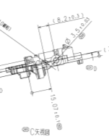
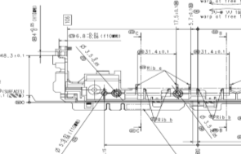
Self tapping hole
1 - Định nghĩa:
Lỗ self tapping là lỗ bắt vít để cố định vị trí linh kiện khi lắp giáp
Lỗ tự tarô ren khi bắt vít trên linh kiện nhựa.
2 - Ký hiệu
 | Bản vẽ | Tiêu chuẩn kiểm tra
Nội dung | Lỗ M3: φ 2.55 (0/-0.05) Lỗ M4: φ 3.5 (0/-0.05) φ 3.5 (± 0.03) φ 3.5 (± 0.025) | Example: φ 3.5±0.03 ( Self-tapping hole )
Ví dụ

Slide 2
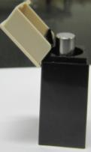
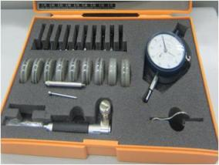
Self tapping hole
3 - Những nội dung cần kiểm tra .
Nội dung | Dụng cụ kiểm tra | Phương pháp kiểm tra
kiểm tra đường kính lỗ | Pin gauge | Theo nguyên tắc thả PG
kiểm tra sink mark trong lỗ | Cylinder gauge (Bore Gages ) | Xem hướng dẫn ở trang sau
Dial Indicator
Pingauge

Slide 3
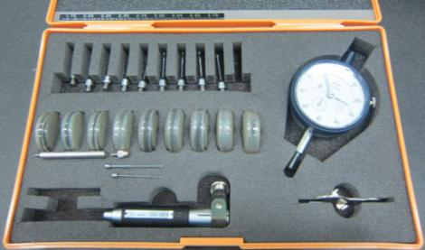

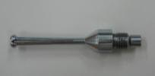


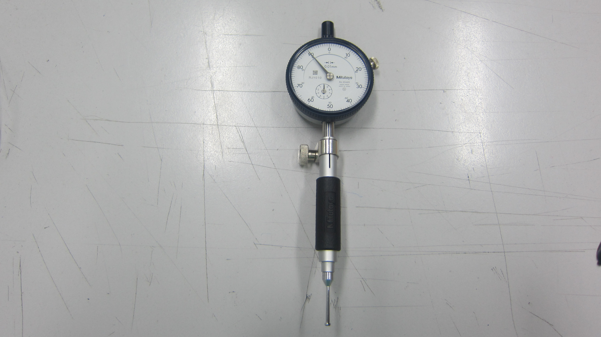






Self tapping hole
4 - Phương pháp kiểm tra sink mark trong lỗ
4.1- Cách lắp Bore Gages: Lắp ghép theo sơ đồ bên dưới
Anvil
Trước khi lắp Before the insert | Sau khi lắp After the insert
1
A
Setting ring
Dial indicator
2
Pin point 22.5mm
Pin point 17.5mm
Bore Gages units
1
3
3
2

Slide 4

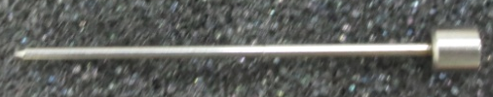
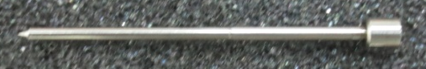
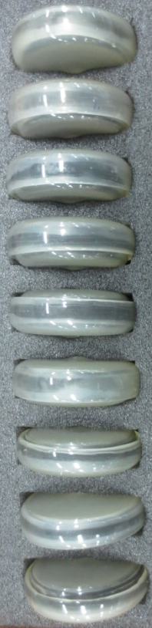
Self tapping hole
4.2- Phạm vi sử dụng bore gage 526-160 .
Order no | Range | Anvil |  | Measuring range | Pin point |  | A | Setting ring
526-160 | 1.50-4.00mm | 9pcs | 1.75 | 1.50-1.90 | 2pcs | 201436 | 17.5mm | 9pcs | 1.75mm
 |  |  | 2.00 | 1.80-2.20 |  |  |  |  | 2.00mm
 |  |  | 2.25 | 2.05-2.45 |  | 201437 | 22.5mm |  | 2.25mm
 |  |  | 2.50 | 2.25-2.75 |  |  |  |  | 2.50mm
 |  |  | 2.75 | 2.50-3.00 |  |  |  |  | 2.75mm
 |  |  | 3.00 | 2.75-3.25 |  |  |  |  | 3.00mm
 |  |  | 3.25 | 3.00-3.50 |  |  |  |  | 3.25mm
 |  |  | 3.50 | 3.25-3.75 |  |  |  |  | 3.50mm
 |  |  | 3.75 | 3.50-4.00 |  |  |  |  | 3.75mm
Lưu ý: Khi kiểm tra phải lựa chọn dựa theo các thống số Anvil, Pin point, Setting ring ở bảng trên phù hợp với lỗ cần kiểm tra.

Slide 5
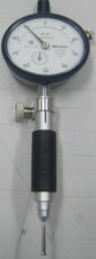
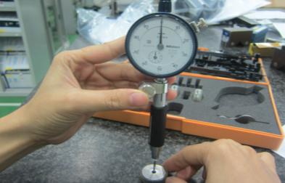
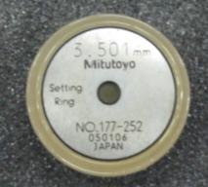
Self tapping hole
4.3 -Cách hiệu chuẩn dụng cụ Bore Gages 526-160.
- Lắp dụng cụ và điều chỉnh vạch kim đo chỉ vào số 90 giống như hình H1.
- Chọn dưỡng setting ring phù hợp để hiệu chuẩn.
- Điều chỉnh đầu Anvil của dụng cụ tiếp xúc vào trong bề mặt lỗ chuẩn của setting ring sau đó điều chỉnh thân của bore gages 526-160 văn ngược chiều kim đồng hồ để vạch kim đo chỉ vào số 0 như hình H2.
Lưu ý: khi kiểm tra đường kính lỗ cần phải chọn dụng cụ như setting ring, Pin point, Anvil phù hợp. Ví dụ kiểm tra lỗ self tapping Φ3.5(0,-0.03) thì ta phải chọn: Setting ring Φ3.501, Pin point 22.5mm, Anvil Φ3.5 sau đó tiến hành hiệu chuẩn như hình H2.
Kim dial indicator chỉ “ 0 ”
Xét Kim Dial indicator chỉ “ 90 “
Setting ring
Dial indicator
Bore gages 526-160
H1
Anvil
H2

Slide 6


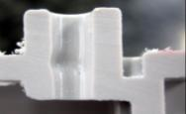

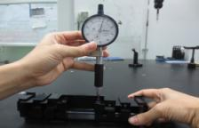
Self tapping hole
c- Cách kiểm tra và đánh giá sink mark .
Stt | Nội dung
 | Cách kiểm tra | Ghi kết quả | Cách đánh giá
1 | Đưa đầu Anvil trượt lên xuống đồng thời xoay nhẹ trên toàn bộ bề mặt lỗ linh kiện để phát hiện vị trí bị sink mark tại các điểm như H4. | ghi lại giá trị theo vị trí đo | OK kết quả nằm trong dung sai bản vẽ .ví dụΦ3.5(0,-0.03) NG kết qủa nằm ngoài dung sai bản vẽ .
2 | Ví dụ1: K. tra lỗ self tapping Φ3.5(0,-0.03). Dial indicator chỉ giá trị như hình H3. | Φ 3.58 | NG vì kết quả đang thể hiện lỗ bị sink mark khi bắt vít sẽ gây lỏng .
3 | Ví dụ2: K. tra lỗ self tapping Φ3.5(0,-0.03). Dial indicator chỉ giá trị như hình H5. | Φ 3.45 | NG vì kết quả đang thể hiện lỗ nhỏ khi bắt vít sẽ gây vỡ lỗ.
Top
Center
Sink mark
H3
Bottom
H4
H5

